Slide 1
山东矿安机电
QWZC气动卧闸
主讲人：Kuangan001

Slide 2
01
QWZC气动卧闸简介
目录页
02
QWZC气动卧闸用途
CONTENTS PAGE
03
QWZC气动卧闸主要特点
04
QWZC气动卧闸安装、调试、维护保养

Slide 3
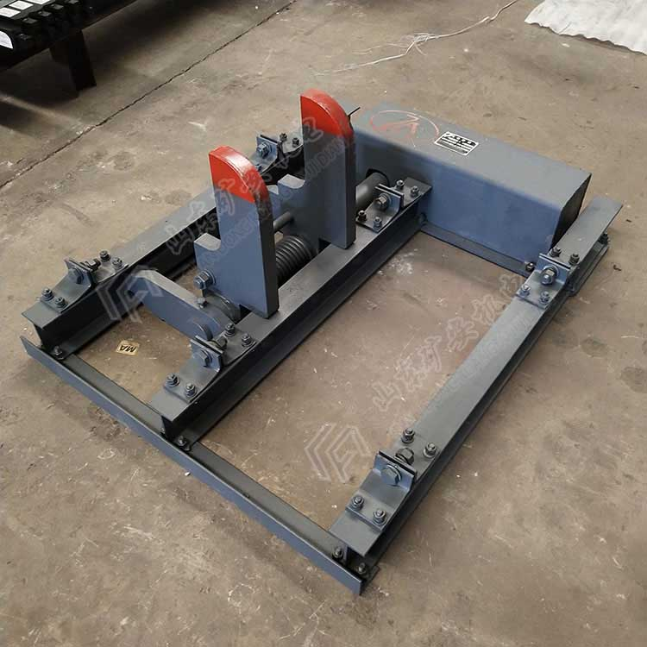
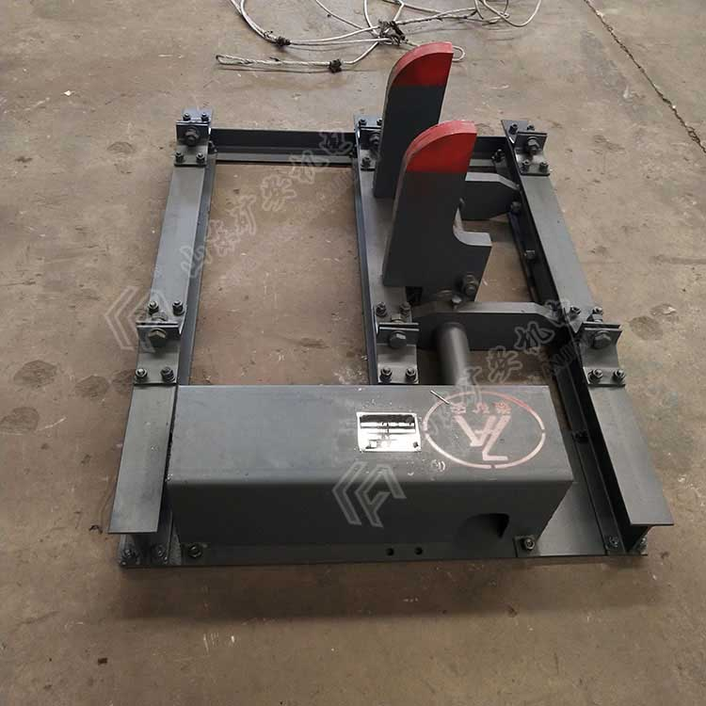
QWZC气动卧闸

Slide 4
QWZC系列气动卧闸是煤矿轨道运输中一种不可缺少的an全保护装置。QWZC系列气动卧闸使用气体动力实现卧闸的关闭，依靠弹簧力卧闸自动开启。QWZC系列气动卧闸始终处于对一方向矿车开启阻车状态，阻挡此方向矿车，防止矿车自溜，当此方向矿车需要通过卧闸时，利用气动操作关闭卧闸放行矿车，当矿车通过后，QWZC系列气动卧闸自动开启。对反方向运行矿车不用操作就可通过QWZC系列气动卧闸，通过后自动开启。QWZC系列气动卧闸具有结构简单、安装维修方便、操作省力，an全可靠的特点，QWZC系列气动卧闸已广泛应用于各地煤矿企业。
QWZC气动卧闸简介

Slide 5
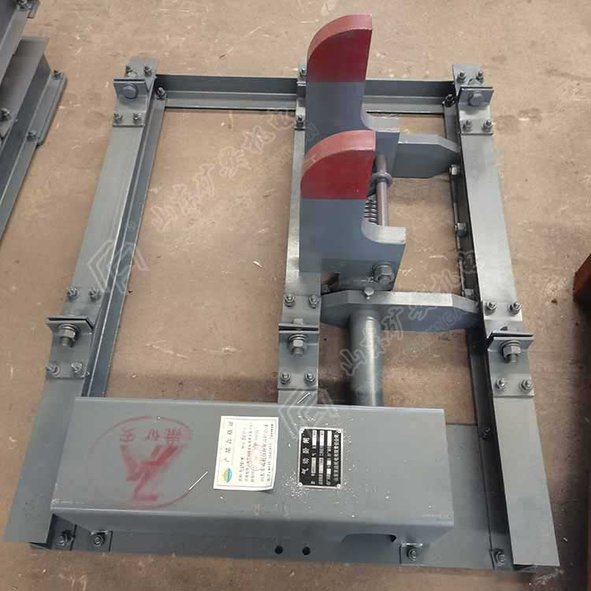
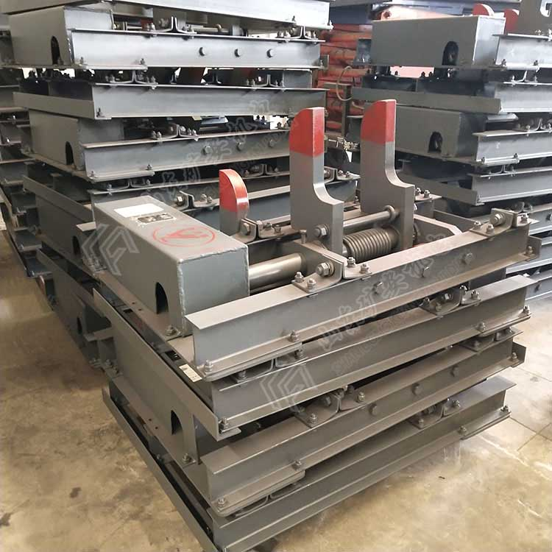
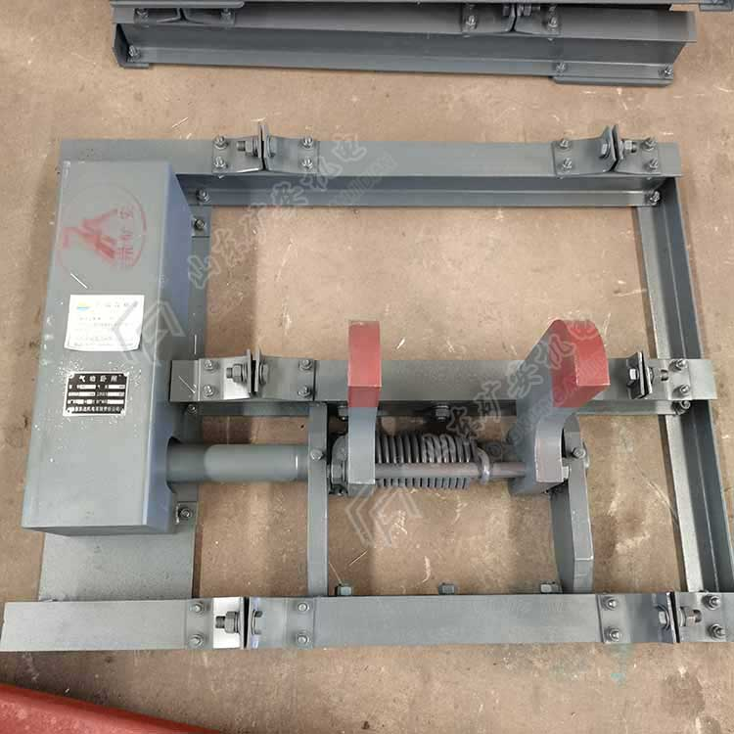

Slide 6
特点
1.结构简单，成本低，安装、维修方便
主要
气动卧闸
2.气体动力，抗干扰，an全可靠
3.灵敏度高，协调性好，操作省力
QWZC

Slide 7
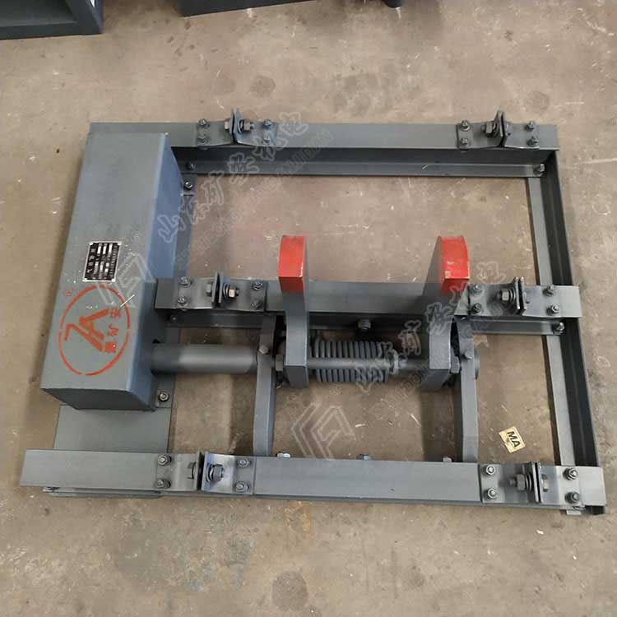
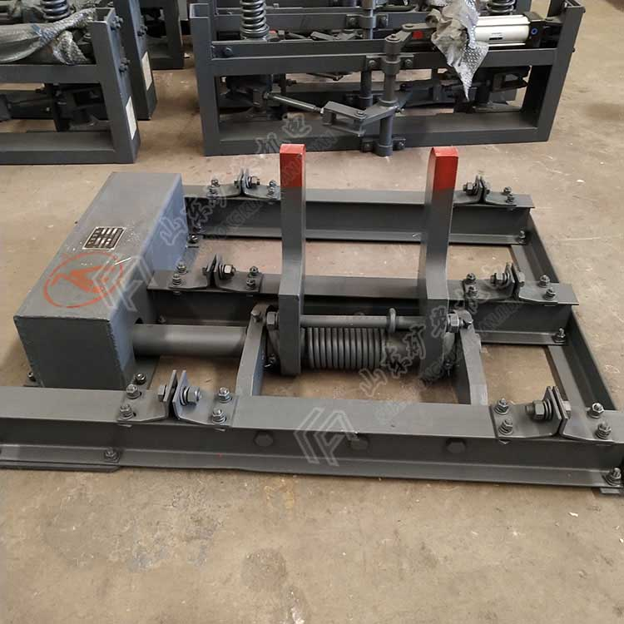
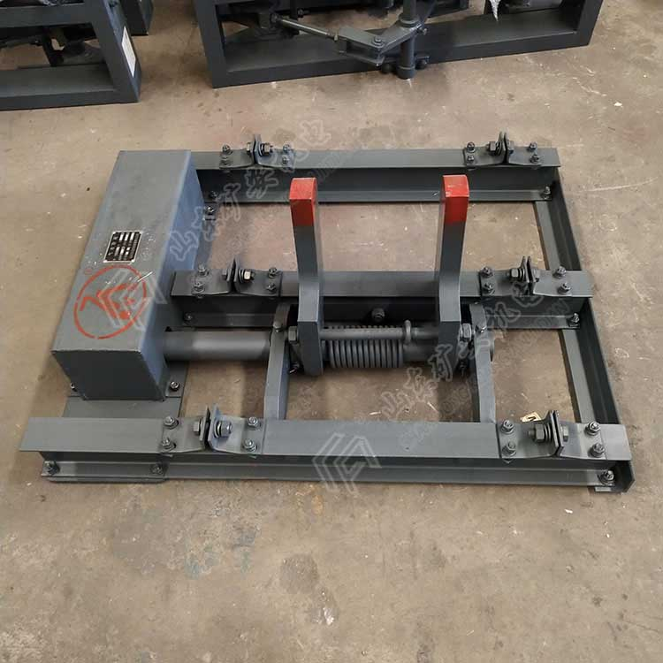
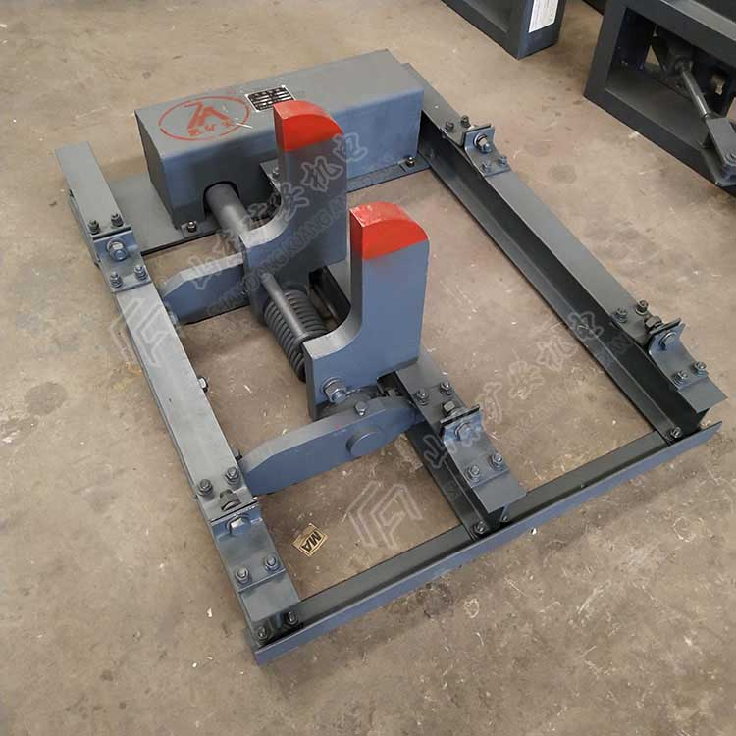

Slide 8
QWZC气动卧闸用途
QWZC系列气动卧闸主要应用于煤矿轨道运输路线中，有QWZC6型和QWZC9型，QWZC6型适用于600㎜轨距，肆零零捌捌陆零伍叁柒，QWZC9型适用于900㎜轨距。我公司也可根据用户要求加工制造专用气动卧闸。

Slide 9
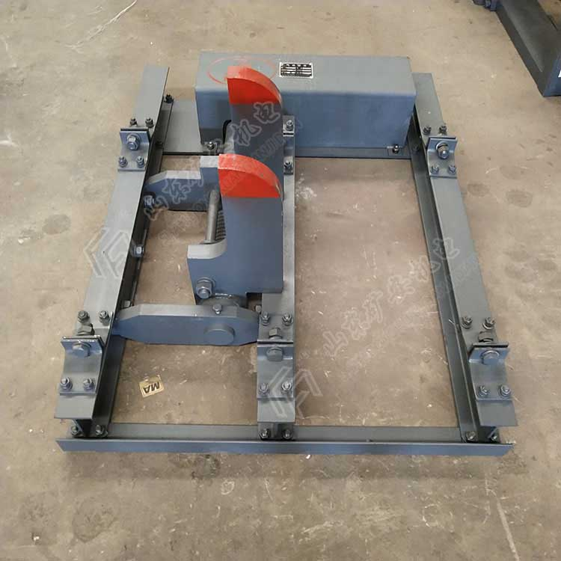
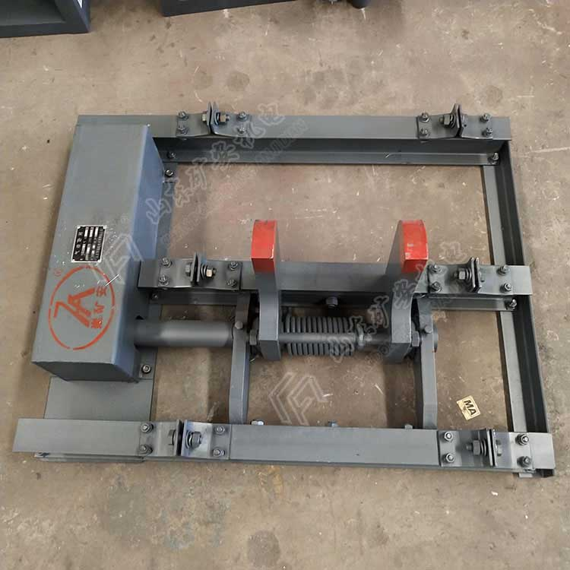
QWZC气动卧闸

Slide 10
QWZC气动卧闸安装、调试、维护保养
1.安装安装前应全面检查各零部件在运输、保管过程中是否造成缺损，不得使用有缺损的零部件。将气动卧闸通过工字钢与钢轨连接，山东矿安机电有限公司，调整并紧固牢靠，气缸通过安装板固定在工字钢上，连接好气缸前、后销轴，再把气控箱固定在指定位置，连接好高压进气管及气缸进气管，调试好后安装气缸防护罩。
2.调试转动气控阀，试运行气缸，使卧闸顺利关闭，搬下气控阀，卧闸自动开启，不操作时卧闸始终处于开启阻车状态。
3.维护保养气动卧闸的转动部位应定期加注润滑油，每班一次。定期维护气动卧闸，如发现螺栓松动、支架松旷、转动部分磨损异常等，及时维修或更换。定期对各部件进行防锈处理。

Slide 11
谢谢观看
主讲人：山东矿安机电
PPT模板下载：www.1ppt.com/moban/ 行业PPT模板：www.1ppt.com/hangye/
节日PPT模板：www.1ppt.com/jieri/ PPT素材下载：www.1ppt.com/sucai/
PPT背景图片：www.1ppt.com/beijing/ PPT图表下载：www.1ppt.com/tubiao/
优秀PPT下载：www.1ppt.com/xiazai/ PPT教程： www.1ppt.com/powerpoint/
Word教程： www.1ppt.com/word/ Excel教程：www.1ppt.com/excel/
资料下载：www.1ppt.com/ziliao/ PPT课件下载：www.1ppt.com/kejian/
范文下载：www.1ppt.com/fanwen/ 试卷下载：www.1ppt.com/shiti/
教案下载：www.1ppt.com/jiaoan/ PPT论坛：www.1ppt.cn

